Slide 1
Kirkevalget 2023 på litt under en time
31.10.22 teams for kirkeverger og valgansvarlige i sokn

Slide 2
Hvilke valg har vi:
Valg av medlemmer til menighetsråd ( menighetsrådsvalg)
Valg av syv leke medlemmer Bispedømmeråd og Kirkemøte
(bispedømmerådsvalg)
Valg av en lek kirkelige ansatte til Bispedømmeråd
(bispedømmerådsvalg)
Valg av en prest til Bispedømmeråd
(bispedømmerådsvalg)
VALGTING 10.-11.SEPTEMBER
Notes:
Valgrådgiver
Noe av dette er kjent for dere som har hatt ansvar for valg tidligere, for nye er det en del nye begreper.
Begynner med å sortere i hvilke valg vi har
Noen av dere er ansvarlig for forskjellige valg.

Slide 3
Litt om begreper
Valgråd:
  De som styrer valget til bispedømmeråd og Kirkemøtet i bispedømmet
Valgstyre:
  De som styrer valget lokalt, i menigheten. Menighetsrådet fungerer som valgstyre
Nominasjonskomiteer
  Ved menighetsrådsvalg: En gruppe nedsatt av menighetsrådet som leverer et listeforslag.
  Ved bispedømmerådsvalg: En gruppe med en representant per prosti valgt av menighetsrådene som leverer et listeforslag. Også nominasjonskomiteer for valg av lek kirkelig tilsatte og prester.
Notes:
Dette vil dere finne i Valghåndbok. Spesielt for nye i dag

Slide 4
    Nominasjonskomite
    Ved valg av lek kirkelig ansatte: nominasjonskomite består av kirkelige ansatte
    Ved valg av prest: nominasjonskomite består av prester
  Stemmestyre:
    Har ansvar for gjennomføringen av valget i sitt valglokale i soknet
    Der hvor det kan stemmes flere steder, har hvert valglokale et stemmestyre

Slide 5
Valgrådet i Borg 2022-2023
Faste medlemmer:
Torstein Lalim prost i Nedre Romerike prosti
Asbjørn Paulsen kirkeverge i Fredrikstad kirkelige fellesråd
Marianne Kolve Henriksen menighetsforvalter i Nordre Follo kirkelige fellesråd
Telise Heksem Ungdomsrådet i Borg
Trond Tveit Selvik rådgiver
Vara:
Daglig leder Tore-Andre Haraldseid (Sarpsborg)
Medlem ungdomsrådet i Borg Ola Mårem (Lillestrøm)

Slide 6
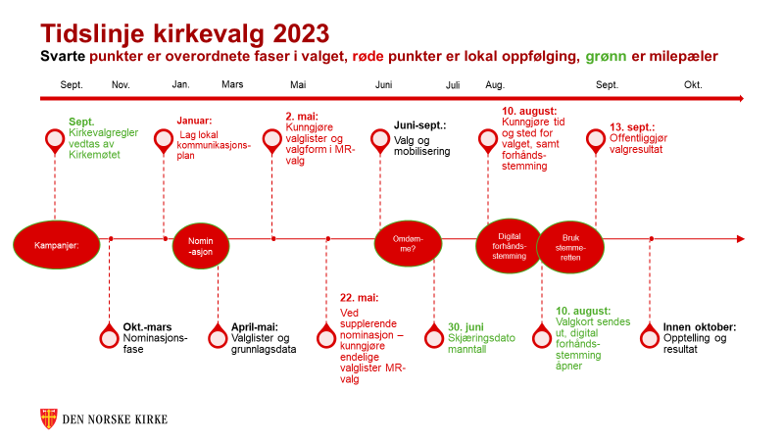

Slide 7
Nye frister for nominasjonsarbeidet
Nominasjons-fasen:
  1. februar -oppnevning av alle nominasjonskomiteer
  31. mars – innlevering av listeforslag til valgstyret/ valgråd
Valglister og grunndata
  2. mai – godkjenning av valglistene i rådene
  15. mai/ 22. mai- supplerende nominasjon
Notes:
Felles frister for alle valg- nytt
Viktig å legge et løp med menighetsråd
Det er mao kortere frist ,derfor starter arbeide med kursing før jul
Det vil være flere frister for informasjon som valgrådet på bispedømmeplan er ansvarlig for, det skal vi sende ut .

Slide 8
Nytt ved kirkevalget 2023
Digital forhåndsstemmegivning i perioden fra 10. august til 6. september 2023
Ett nasjonalt tidspunkt for forhåndsstemmegivning:
• Den siste torsdagen i august i valgåret i tidsrommet 15:00 til 20:00
• I forbindelse med en gudstjeneste minst én søndag i perioden for forhåndsstemmegivning
• Minst to timer i uken i perioden for forhåndsstemme- givingen
Notes:
Digital forhåndstemming- er under arbeid. Har hatt pilottester
Hovedregel at at fellesrådsområdene også skal tilrettelegge for dette

Slide 9
Vara til menighetsråd
Menighetsrådsvalg:
kirkevalgreglene § 8-4 får et nytt tredje ledd som lyder som følger
Ved valg av menighetsråd gjelder følgende: Velges det fire medlemmer, skal det samtidig velges minst tre varamedlemmer. Velges det seks medlemmer, skal det samtidig velges minst fire varamedlemmer. Velges det åtte eller ti medlemmer, skal det samtidig velges minst fem varamedlemmer. Kandidatene til varaplassene kåres på samme måte som medlemmene etter henholdsvis første eller annet ledd.

Slide 10
§ 5-3. Forslag til kandidater til bispedømmeråd og Kirkemøtet
Valgrådet skal sende en oppfordring til menighetsrådene og ungdomsrådet i bispedømmet om innen 1. februar i valgåret å innhente forslag til leke kandidater til Nominasjonskomiteens liste. Nomineringsgruppene kan også henvende seg til menighetsråd og ungdomsrådet på samme måte. Menighetsrådene og ungdomsrådet oppfordres til å sende forslag til kandidater til både nominasjonskomiteen og nomineringsgruppene. Menighetsrådet og ungdomsrådet kan foreslå kandidater fra hele bispedømmet. Forslagene kan sendes til nominasjonskomiteen etter § 6-2 og alle nomineringsgruppene.

Slide 11
Hvordan starte arbeidet med menighetsrådsvalg?
Sak på neste menighetsråd: Valgstyret ( menighetsrådet) oppnevner en nominasjonskomité på minimum tre medlemmer som står for arbeidet med å skaffe kandidater til menighetsrådet
En nominasjonskomité kan f.eks. bestå av tre til fem personer bredt sammensatt komité mht. geografi, alder, grupperinger i menigheten osv.
Hvem kjenner mange i menigheten
Les i gammel valghåndbok, ny veileder klar 2.november
Tips og triks i nominasjonsarbeidet på https://kirken.no/nb-NO/bispedommer/borg-bispedomme/fagomrader/sjekkliste-for-menigheter-i-nominasjonsfasen/

Slide 12
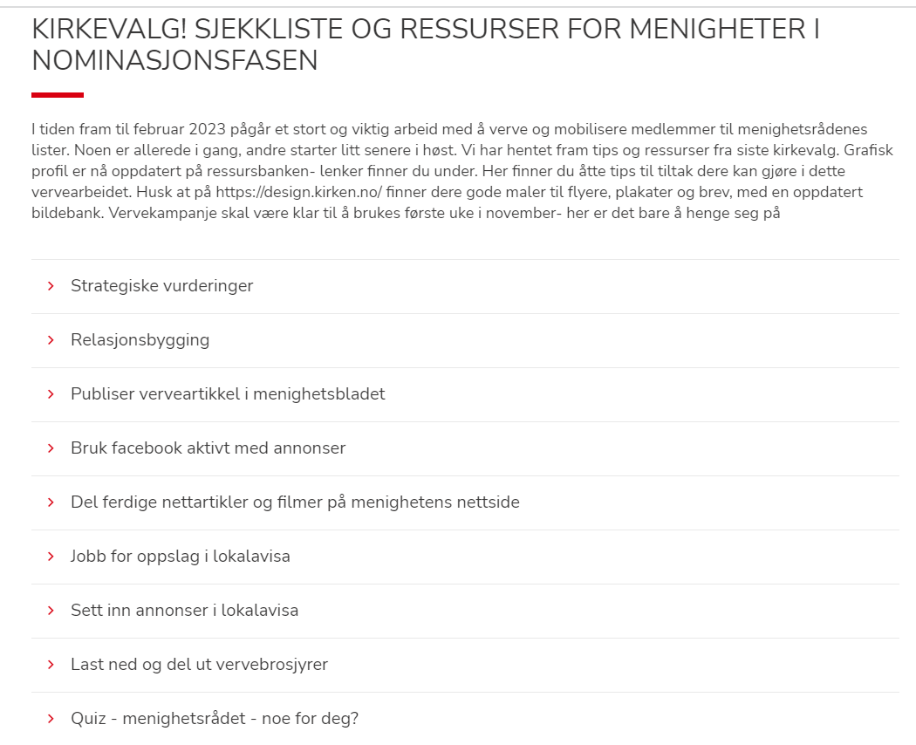

Slide 13
Hvordan starter arbeidet med nominasjonskomite til Bispedømmeråd?
Prosten innkaller menighetsrådsleder eller et medlem fra hvert menighetsråd innen prostiet til et digitalt valgmøte for å velge nominasjonskomité i bispedømmet. Dette skjer i januar.
Nominasjonskomite vil ha 9 medlemmer: en for hvert prosti ( + vara) + ungdomsrepresentant
Til daglige ledere/ Kirkeverger: Finn ut hvem som skal være valgrepresentant fra menighetsrådet allerede nå og send både til prostesekretær og ts973@kirken.no.
Notes:
Prostens ansvar

Slide 14
Hvordan starter arbeidet med nominasjonskomite til valg av prest?
Valgrådet som i samarbeid med prosten innkaller prestene i ordnet kirkelig stilling i hvert prosti til et valgmøte
Nominasjonskomiteen for prestene består av én prest fra hvert prosti.
Nominasjonskomiteen velges av prostiets prester i «fast ordnet kirkelig stilling»
Møtet skal holdes innen 1. februar i valgåret
Notes:
Opplæring om dette.

Slide 15
Hvordan starter arbeidet med nominasjonskomite til lek kirkelige ansatte
Kirkevergen ved prostesetet innkaller de leke kirkelig tilsatte i hvert prosti til et valgmøte for nominasjonskomite- kan være digitalt☺
Møtet skal holdes innen 1. februar i valgåret
Forslag til kandidater sendes nominasjonskomiteen innen 1.februar
Listen fra nominasjonskomiteen sendes valgrådet ved sekretær: kn726@kirken.no senest 31.mars.
Notes:
Kirkevergenes ansvar

Slide 16
Valgmøter kan være digitale
Alle listene skal være innlevert innen 31. mars

Slide 17
Overføring av stemmerett
Kirkeordningen § 6, andre ledd
  «Biskopen kan etter søknad fra et medlem samtykke i at dette får sin tilknytning overført til et annet sokn enn det vedkommende er bosatt i.»
Biskopen kan overføre tilknytningen for et ubegrenset tidsrom eller for et begrenset tidsrom, avhengig av hva medlemmet søker om. Vedtak bør ha startdato fra når soknetilknytningen overføres, og eventuelt sluttdato, om tilknytningen overføres for et begrenset tidsrom
Person som er valgt inn i menighetsrådet og som i løpet av valgperioden flytter ut av soknet til et nabosokn, kan fortsette i menighetsrådet dersom vedkommende søker om det, og biskopen samtykker.
Frist for å behandle søknadene hos Biskopen: 31.mars 2023
Vi sender kopi av vedtak til sokneprest og menighetskontor.
Notes:
Skal sende ut et skjema

Slide 18
Felles menighetsråd
§ 2.Felles menighetsråd for flere sokn
Menighetsråd innenfor en og samme kommune kan etablere et felles menighetsråd. Et felles menighetsråd er et menighetsråd som representerer to eller flere sokn. Samtlige sokn som er omfattet av et samarbeid innenfor ordningen, skal være representert i det felles menighetsråd.
Et felles menighetsråd kan omfatte alle eller noen sokn i kommunen.
Menighetsmøtene i de berørte sokn skal gis anledning til å uttale seg på forhånd.

Slide 19
Valgstyre for felles menighetsråd
Et felles menighetsråd utgjør samlet valgstyre for det enkelte sokn.

Slide 20
§ 6.Sammensetning av et felles menighetsråd
Et felles menighetsråd for flere sokn består av én sokneprest utpekt av biskopen og to til fire andre medlemmer fra hvert av de berørte sokn, bestemt av menighetsrådene ved etableringen. For de valgte medlemmer velges samtidig minst tre varamedlemmer fra hvert sokn. De samarbeidende menighetsråd avgjør om soknene skal ha lik eller ulik representasjon.
Innenfor rammene fastsatt i andre ledd avgjør det felles menighetsråd selv spørsmålet om eventuelle senere endringer i antall medlemmer i rådet, herunder tallet på de medlemmer som skal velges fra de enkelte sokn.
Menighetsmøtet i hvert sokn skal avgi uttalelse etter andre og tredje ledd om antallet medlemmer og den innbyrdes fordelingen av disse.

Slide 21
Prosedyre felles menighetsråd
Behandle spørsmål i hvert menighetsråd
Avholde menighetsmøter (og fastsette representanter fra hvert sokn)
Søke bispedømmerådet. Senest 31.januar (er det mulig?)
Tre frister (absolutt frist er at bdr må behandle senest 17.mars):
  1.desember (behandles 13.desember)
  30.januar (behandles 8.februar)
  1.mars (behandles 14.mars)

Slide 22
Gjøreliste for kirkeverge/daglig leder
Se til at arbeidet med nominasjon har kommet i gang i MR november 2022
Samarbeide med prost i arbeidet med valg til nominasjonskomite leke kandidater, melde inn valgrepresentant fra hver menighet så fort som mulig.
Sørge for valg av nominasjonskomiteen til lek kirkelige ansatte innen 1.februar.
Bistå i arbeidet med å rekruttere kandidater til lek kirkelig tilsatt og leke kandidater innen 1.februar
Bistå med å planlegge valgkurs i januar?
Bistå med å planlegge menighetsrådskurs i oktober/november
Si ifra hvis noen trenger hjelp og støtte- dette gjør vi sammen!

Slide 23
Husk på at…
Det er lettere enn du tror
Ta et skritt om gangen
Bruk valghåndbok og digitale ressurser
Finne en «fadder»
LAG TIDSPLAN ( se valghåndboken) og ikke bekymre deg for det som er
langt fremme

Slide 24
Ressurser dere må bruke
REGLER: Kirkemøtet vedtok oppdaterte regler for kirkevalg i september, reglene finner dere i lovdata her: https://docs.google.com/presentation/d/1b1Sg_r8PKMknwtS1EExou43QWj7b3t4L/edit?usp=sharing&ouid=116821547100460225765&rtpof=true&sd=true
RESSURSBANKEN: Kirkerådet har etablert en side på ressursbanken for medarbeidere. Første veileder blir tilgjengelig rundt 2.november. Det er også tilgjengelig informasjonsmateriell https://ressursbanken.kirken.no/nb-NO/kirkevalget/kirkevalg/#na
Oversikt over frister: https://ressursbanken.kirken.no/globalassets/kirken.no/om-kirken/slik-styres-kirken/kirkevalget/2023/dokumenter/sjekkliste%20for%20valgstyret.pdf

Slide 25
Kirkevalg og kommunikasjon
Mål for kirkevalg-kommunikasjon
Kommunikasjonsressurser
Nasjonale kampanjer
Lokale kommunikasjonsplaner

Slide 26
Målsettinger for kirkevalgkommunikasjon
Gjøre valget kjent for velgerne (vet ikke om valget og kandidater)
Bedre kirkens omdømme (kirkens innsats på ukjente områder)
Mobilisere kandidater til å stille til valg (Vil du ha et godt råd)
Mobilisere medlemmer til å avgi stemme (er medlem, vil påvirke)
Evt bonus: gjøre ansatte stolte av arbeidsplassen sin

Slide 27
Ressurser til valg-kommunikasjon
Ressursbanken.no: Tips, råd og to do-lister i de enkelte fasene
Kirkevalg.no
Teams-grupper for alle som jobber med valg
Nyhetsbrev om valget fra Kirkerådet – abonner!
Bispedømmekontorets ressurspersoner (Tove og Margreta)

Slide 28
Nasjonale kampanjer som kommer:
Nominasjonskampanjen «Vil du ha et godt råd» - tilpasses lokalt
Omdømmekampanje vår/sommer «Rom for deg»
Valgkort: Skal vise kirkens viktige rolle i samfunnet + valginfo
Om digital forhåndsstemming fra 10. aug.
Bruk stemmeretten: Vil du ha et godt råd, så gi din stemme.

Slide 29


Slide 30
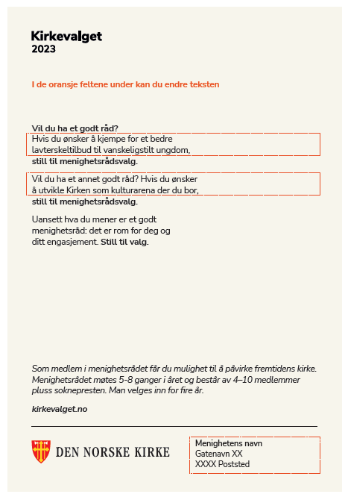

Slide 31
Lag en kommunikasjonsplan- kurs i løpet av mars 2023
HVEM:
Avklar kommunikasjonsansvarlige i menighet og fellesråd.
HVA:
Bruk nasjonale ressursene, følg oppskriftene!
HVOR:
Nettsider og sosiale medier: om valget, nominasjonsfasen, om kandidatene, om stemmegivning.
Menighetsblad: om valget og intervju med rådsmedlemmer. Sommernummer: om kandidatene.
Lokale medier: pressemeldinger om valg i nominasjonsfasen og stemmefasen, annonsere etter kandidater.

Slide 32
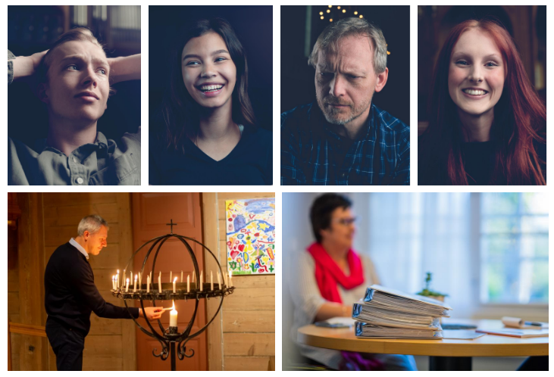
Snakk om valget!
I stab og råd
Blant frivillige
Konstruktivitet
Ha en positiv tone
Stolthet over kirkedemokratiet

